Slide 1
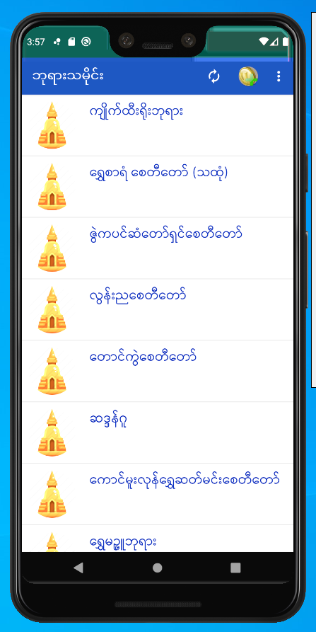
ဘုရား သမိုင်း
fb.me/mmsoftware100

Slide 2
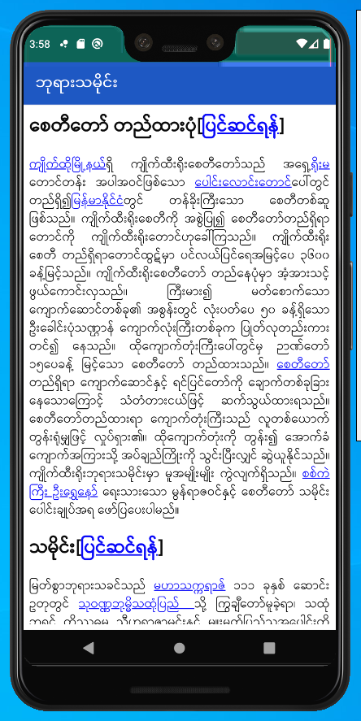
နိုင်ငံ တစ်ဝှမ်းမှာ ရှိတဲ့ ဘုရားများရဲ့ သမိုင်းကို Offline ဖတ်ရှနိုင်ခြင်း
fb.me/mmsoftware100

Slide 3
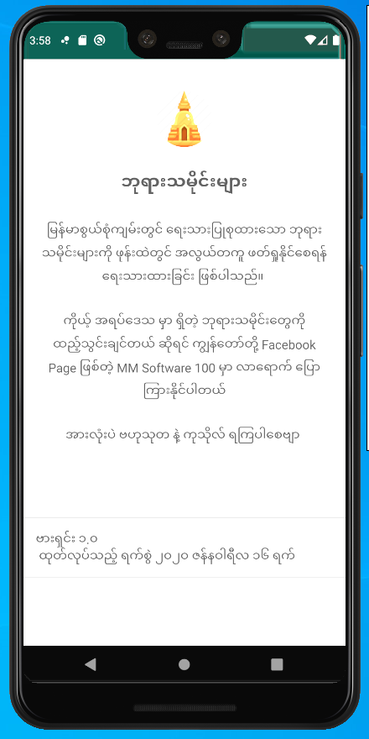
မိမိ တို့ မြို့ရွာ မှာ ရှိတဲ့ ဘုရားသမိုင်းများကိုလည်း ထပ်ဖြည့်နိုင်ခြင်း
fb.me/mmsoftware100

